Slide 1

衛星クラブ創設について
大阪西南ステラロータリー衛星クラブ

Slide 2
クラブ内に衛星クラブを創設し移行できることを提案
会員増強→退会防止と新会員の入会 →
衛星クラブ創設が効果
退会理由に役立つ
忙しいから退会する（毎週例会に出ることが大変）
01
昼の時間に例会に出席できなくなったから退会する
02
ロータリーは費用が掛かるから退会する
03
退職したから退会する
04

Slide 3
入会の選択肢を提案することができる（多様性）
入会者勧誘時に役立つ
今まで通りRC入会を勧める
入会の選択肢として衛星クラブを提案できる（費用を抑えて・例会出席の低減

Slide 4
衛星クラブとは
（マイロータリー衛星クラブガイドより）
２０１３年に新ロータリークラブ結成に必要な会員数がいない場合のオプションとして導入されました ２０人の創立会員を必要とする通常のロータリークラブと異なり、８名の会員で結成が可能
既存のロータリークラブとは異なる環境で社会奉仕できるチャンスを地域の人々やロータリアンに提供します
衛星クラブの会員数が２０名になったときにスポンサークラブとのつながりを維持しながら衛星クラブのままでいるのか、独立したロータリークラブなるか選択できる
衛星クラブは通常のロータリーと同様に、例会を開き、細則と理事会を設け、地域社会で奉仕活動を行います

Slide 5
衛星クラブの会員はスポンサークラブの会員であるためロータリアンです（クラブの会員数に含む）
衛星クラブはRC設立のための手段の一つです。衛星クラブは本格的な独立したRCになるまでの短期間の以降的形態です

Slide 6
衛星クラブを創設する過程
①社会奉仕に熱心な少人数が新しいRCクラブを作りたいが、RC設
立に必要な20人の設立会員がいない場合にスポンサークラブを見
つけて設立（衛星メンバーになる予定者が設立したい場合）
②既存のRCが主体となりクラブ内に衛星クラブを創設
（衛星メンバーを募る）

Slide 7
クラブ内で衛星クラブ創設を理事会等で検討する→創設が決定
衛星委員会を立ち上げる（西南RCでは昨年衛星クラブが設立されましたが３年前に衛星委員会を立ち上げました）→例会時間に出席できなくなった会員で奉仕活動に熱心な方が衛星クラブの議長として就任頂けることが決まりました。（衛星クラブが無ければ退会になったかも？） RCで会長にあたるのが衛星クラブでは議長

Slide 8
衛星クラブ創設に向けて
会員を見つける 設立には少なくとも８人の会員が必要です
若い職業人・クラブ会員のご子息・現会員の紹介・RAC経験者
入会候補者を招いて説明会を開き、クラブ入会とロータリーへの参加のメリットを説明します（この時点でロータリーの仕組みを詳しく説明したり、ロータリー用語を使うことは避けます
クラブ会費・例会の頻度・活動の時間的負担（年会費６万円・隔週）

Slide 9
メンバーが集まれば衛星クラブの創設申請
会員数２０名未満のクラブも衛星クラブを設立してスポンサークラブとなることができます
衛星クラブの名称を決める（スポンサークラブと同じ名称に識別語句を追加したものになります）大阪西南ステラロータリー衛星クラブ（「星」「惑星」または「星光」を意味する名詞。）という意味より、星の出る時間に例会をすることなどからこの名前をとった。
設立申請書に議長・幹事・会計を決め会員情報をフォームに記入して日本事務局クラブ・地区支援室に送ります（地区支援室に丁寧に教えてもらいました）
申請が認可されたら（約申請から一カ月で認可されました）
衛星クラブの結成を祝い、情報を発信する：地域の他のクラブやガバナーに新しい衛星クラブが設立したことを伝えて、地域社会に情報を発信します

Slide 10

衛星クラブを作るときの注意点（検討事項）
出席率（衛星クラブ会員もクラブ会員ですので出席率算定の分母に含まれますが、衛星会員が例会に出席することが少ないと思われますので衛星会員を出席率の分母から外す規定）
衛星クラブの組織運営
委員会の任務
入会規定
最終決定権はスポンサークラブの理事会

Slide 11
衛星クラブに移行する方のメリット
○退会理由を払拭するこ
とができる
1
○今まで通りクラブの奉
仕活動や親睦行事に参
加することができる
2
衛星クラブはRCよりも「格下」の形態ではない。
（マイロータリー内に掲載の衛星クラブガイドに大きく書かれていますがクラブ内メンバーにこの意識づけが重要）

Slide 12
衛星クラブ創設によるクラブ側のメリット
衛星クラブに移行した方はスポンサークラブの会員であるためロータリアンです。（退会防止）→会員数減無し
1
既存会員が衛星クラブ例会や行事に参加することでメーキャップの機会が増える
2
新規入会候補者に衛星クラブに入会いただくか、既存のクラブに入会いただくか提案することができる→新会員を募りやすくなる
3
会員種類の多様化
4

Slide 13
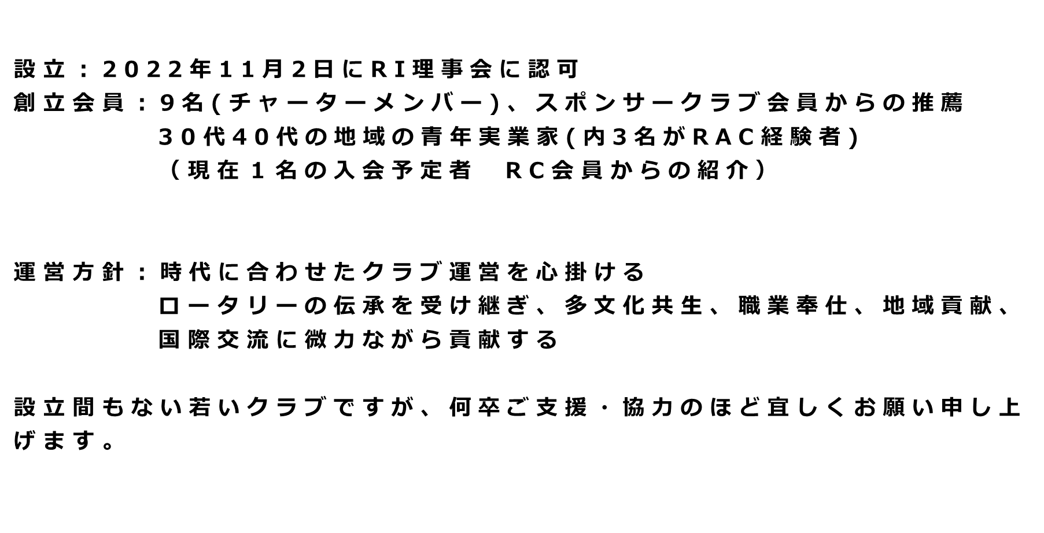
大阪西南ステラロータリー衛星クラブ概要

Slide 14


Slide 15


Slide 16
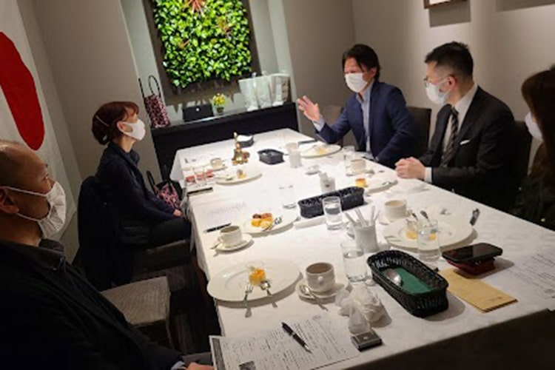


Slide 17
現在活動中の衛星クラブ 38衛星クラブ
2660 大阪南なみはやロータリー衛星クラブ
2660 大阪中央ミレニアルズロータリー衛星クラブ
2660 東大阪東フューチャーロータリー衛星クラブ
2660 大阪西南ステラロータリー衛星クラブ（2022.11.2 設立）
他地区 34ロータリー衛星クラブ 西南設立後に４クラブ設立
他に設立間近のクラブが他地区で一つ

Slide 18
2021.8 ロータリーの友より

Slide 26
ご清聴ありがとうございました

